Slide 1
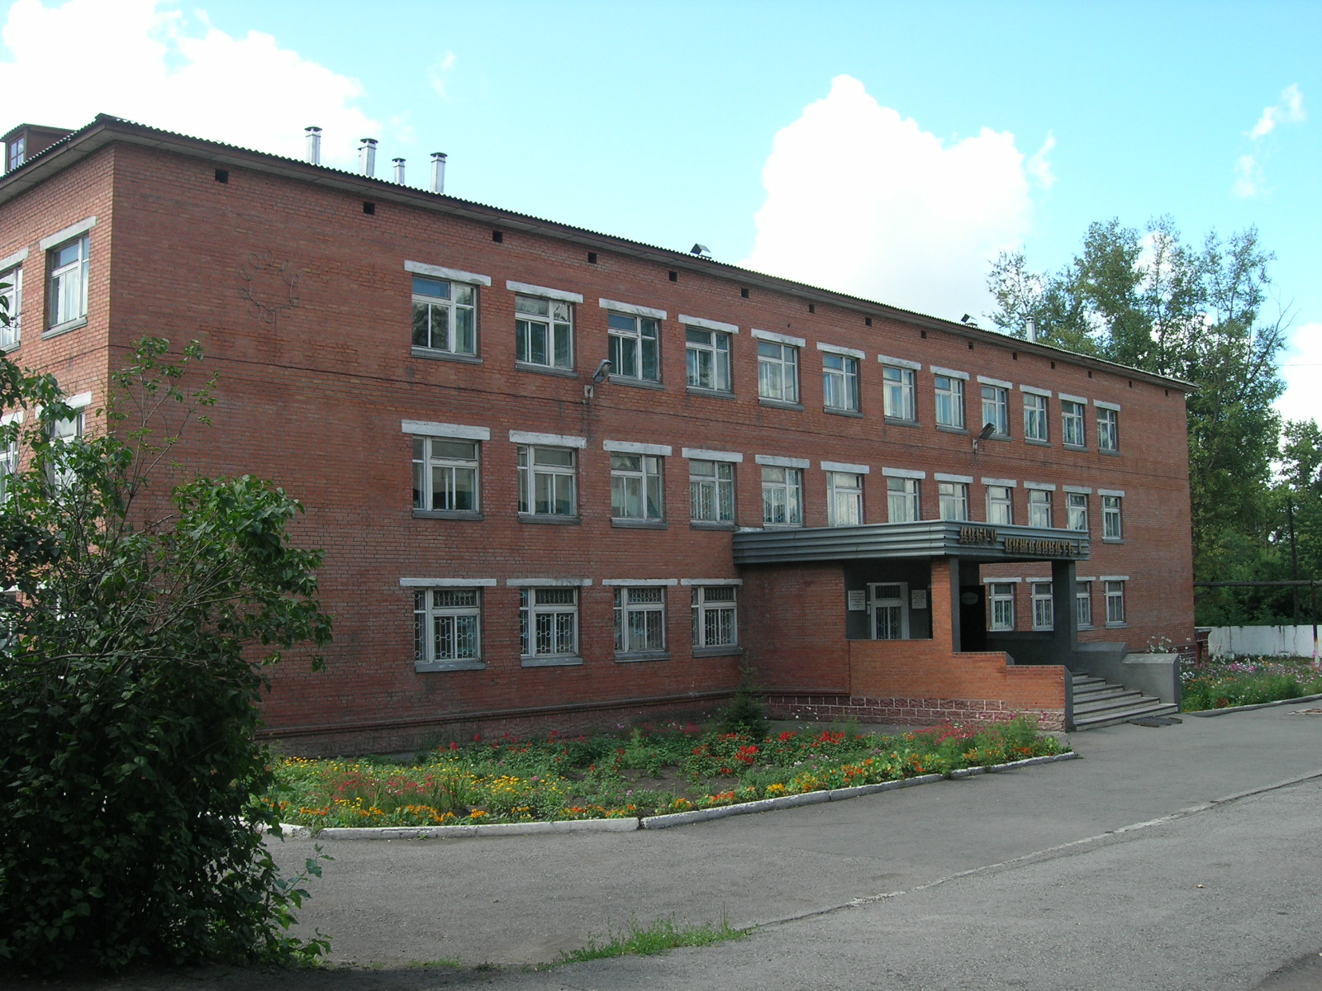
Не стареют душой ветераны
Муниципальное бюджетное общеобразовательное учреждение «Основная общеобразовательная школа №17»

Slide 2
Встреча с ветеранами

Slide 3
В гостях у участника Великой Отечественной войны
Демидова А. И.

Slide 5
С праздником ветераны!

Slide 6
Поздравление участника Великой Отечественной войны
Дрёмина М.Г. с началом учебного года

Slide 7
Помощь ветеранам

Slide 8
Встреча с ветеранами

Slide 9
Совместная поездка учащихся школы и ветеранов педагогического труда города в село Красное в краеведческий музей и храм.

Slide 11
Не стареют душой ветераны И пускай пролетают года Вы верны вашей юности славной, Потому что душа молода!

